Slide 1
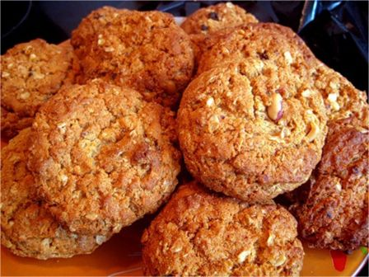
Профессия
ПЕКАРЬ

Slide 2
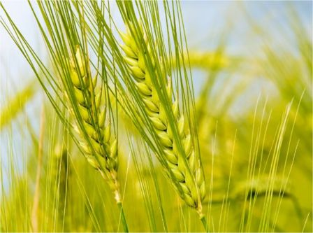
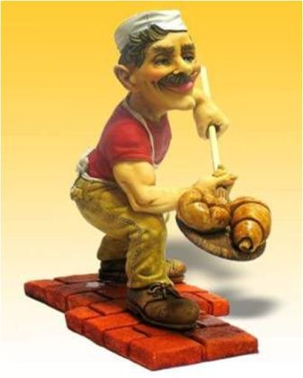
История профессии пекарь
Профессия "пекарь" - очень древняя. Хлеб пришел к нам из глубины веков. Сначала люди употребляли зерна диких злаков в сыром виде, затем человек научился растирать зерна и смешивать их с водой - этот момент считается первым открытием хлеба. Второе открытие
хлеба связано с изобретением ручных
мельниц. Из густой зерновой каши
люди лепили лепешки и пекли их на
раскаленных камнях.
Окончательное, третье открытие
хлеба связано с использованием огня.

Slide 3
Хлеб изобрели египтяне. Они первые научились разрыхлять тесто способом брожения (используя силу микроорганизмов). Произошло это 5-6 тысяч лет назад. Таким образом, это время можно считать временем создания технологии хлебобулочного производства. А первыми пекарями можно считать всех древних египетских женщин - "хранительниц огня".

Slide 4
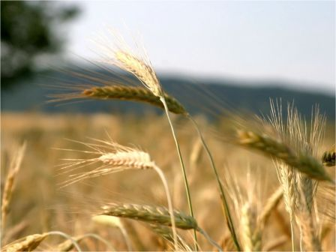
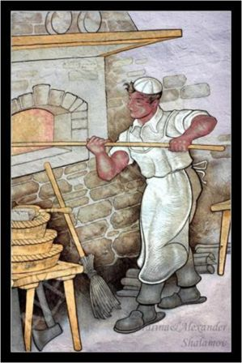
Слово "пекарь" появилось в 1300-1200 годах до н.э. Об этом
свидетельствуют отдельные указания в письменных источниках. А как ремесло хлебопечение становится признанным и почитаемым спустя 8-10 столетий. Очень часто пекарей называли "басманниками", от слова "басман" - хлеб для царя. Профессия пекаря раньше считалась очень почетной. Особенностью российского хлебопечения является производство ржаного хлеба.

Slide 5
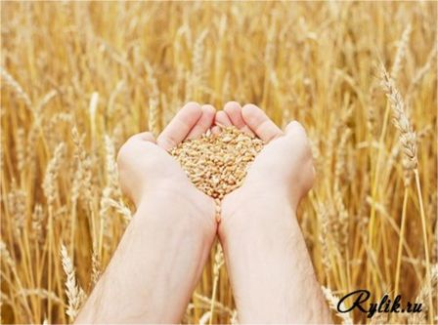
С древних времен ремесло пекаря ценилось очень высоко: за гладиатора в Древнем Риме платили около десяти тысяч сестерциев, но раб, умеющий печь хлеб, стоил от 100 тысяч. В Византии пекарей освобождали от налогов, а за выпечку плохого хлеба могли изгнать из города. На Руси издревле людей обычных специальностей (сапожников или конюхов) кликали Ваньками да Васьками, но пекарей всегда уважительно величали полными именами: Иван или Василий. Сам русский царь-государь посылал свежевыпеченные калачи в знак уважения высокопоставленным лицам. Да и в наши дни почетных гостей принято встречать хлебом-солью. Одним словом, хлеб – всему голова, так было и так будет. Прежде, чем хлеб появится на столе, руки пекаря сотворят настоящее чудо. Используя старые традиции и применяя новые технологии на нашем столе сегодня сотни видов хлебобулочных изделий.

Slide 6
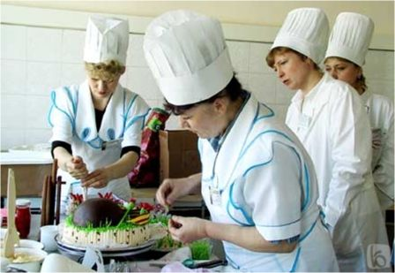
Родственные профессии
Бисквитчик, кондитер, кулинар, вафельщик, тестовод, формовщик теста.

Slide 7
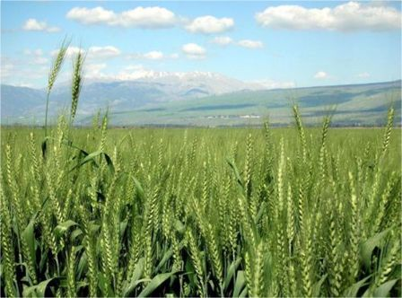
Общая характеристика профессии
Выпекает хлеб и хлебобулочные изделия.
Замешивает тесто, определяет его готовность к выпечке. Укладывает тесто на листы и отправляет их в печь. Контролирует процесс выпечки. Регулирует движение печного конвейера. Определяет готовность изделия.

Slide 8
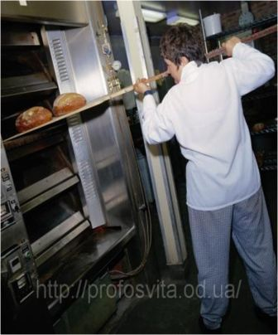
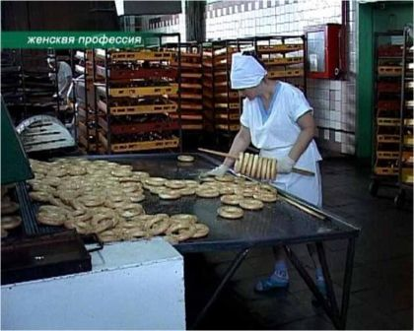
Не трудиться - хлеба не добиться!.

Slide 9
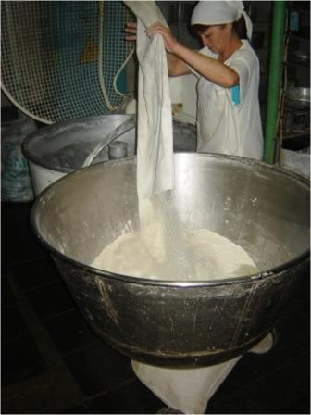
Соединяем
все
индигриенты

Slide 10
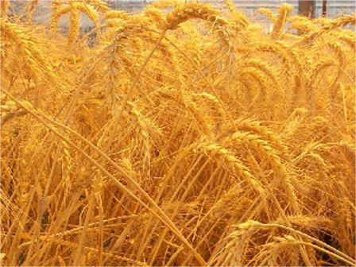
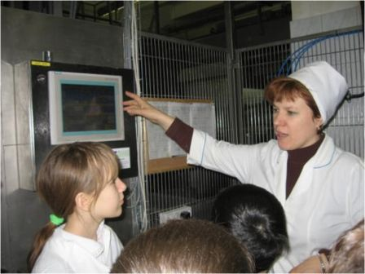
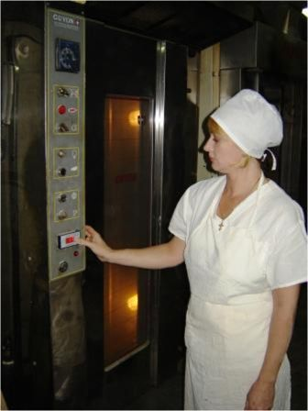
Программирование

Slide 11
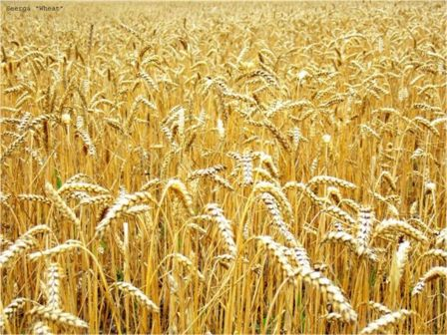
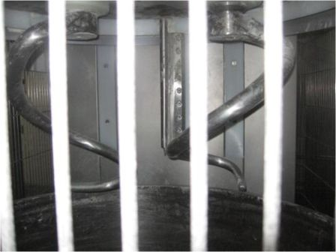
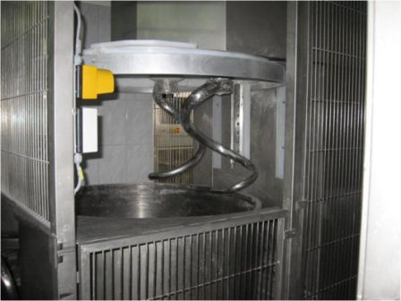
Машина замешивает тесто

Slide 12

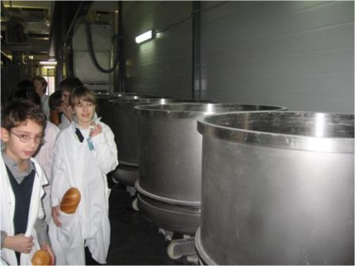
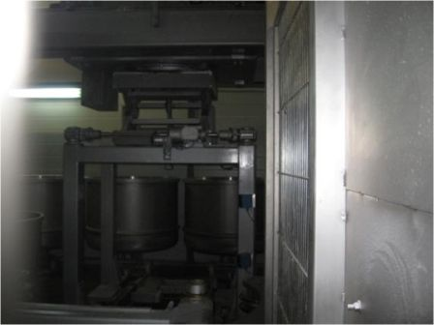
Тесто «подходит»

Slide 13
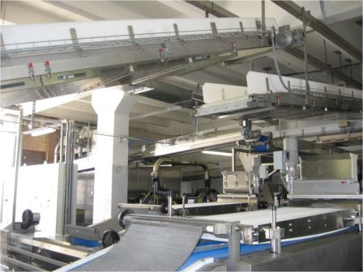

Slide 14
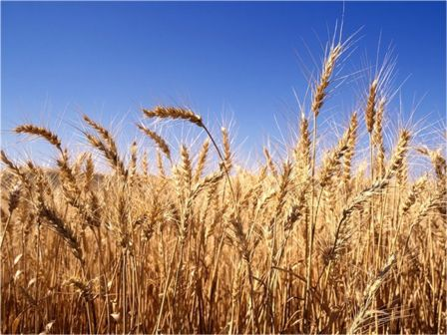
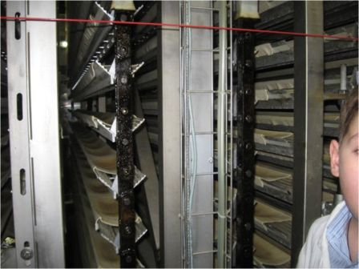
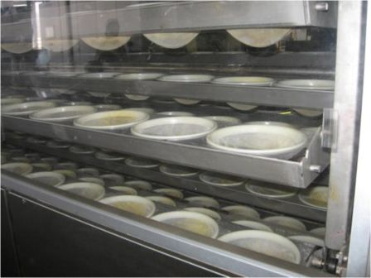
Формовка и расстойка

Slide 15

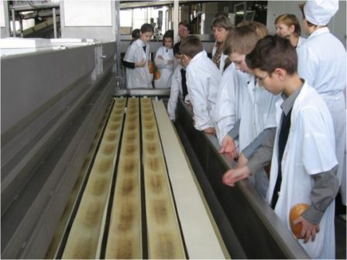
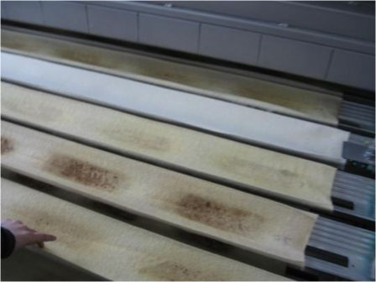

Slide 16

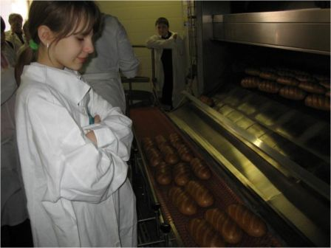
Готово!

Slide 17

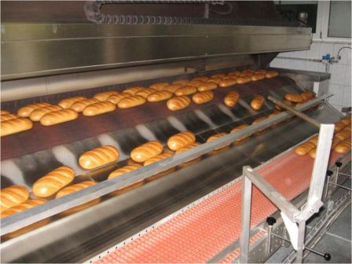
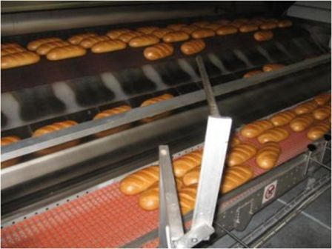

Slide 18

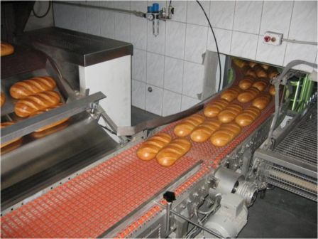

Slide 19
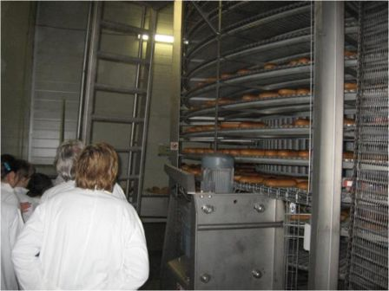
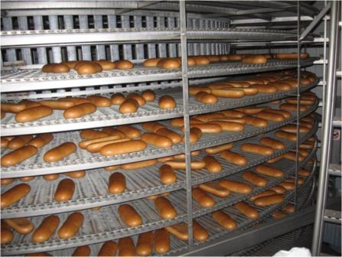
Охлаждение

Slide 20
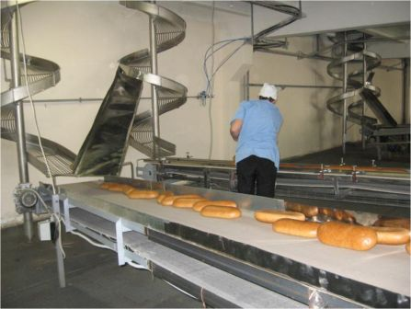
Сортировка

Slide 21

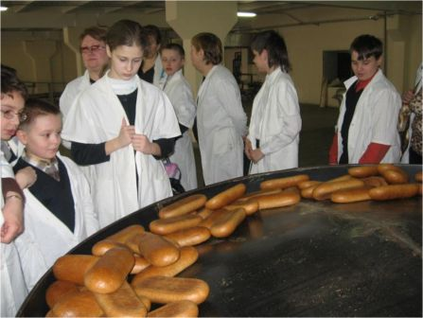

Slide 22

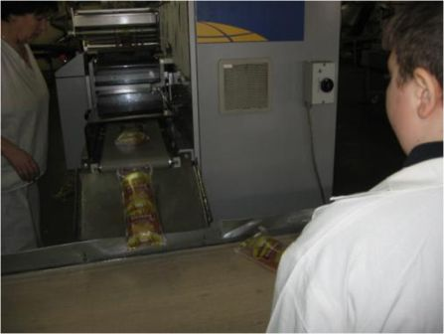
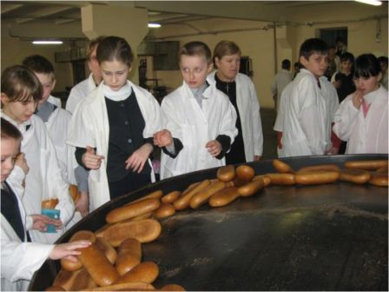
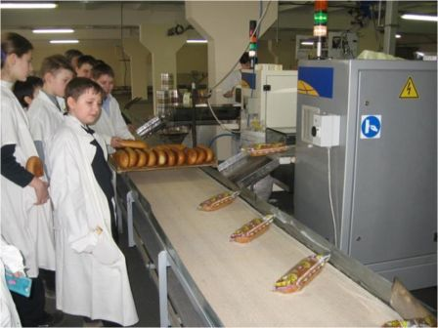
Упаковка

Slide 23

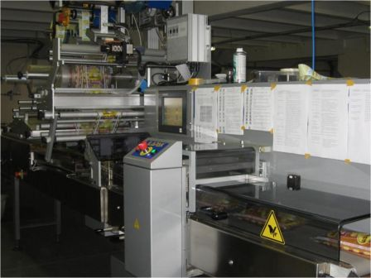
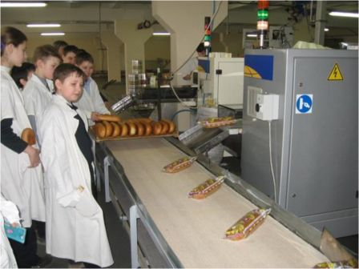

Slide 24
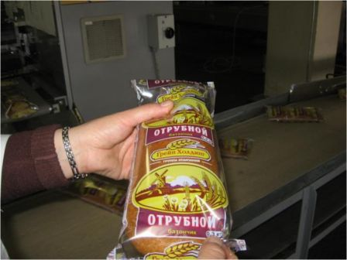

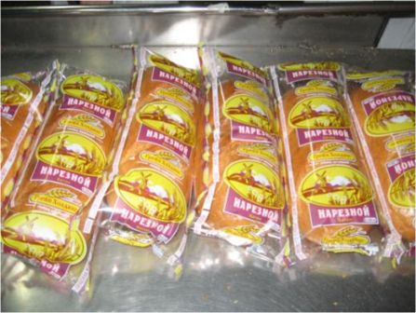

Slide 25
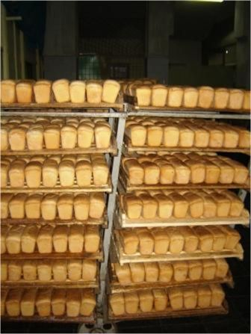

Slide 26

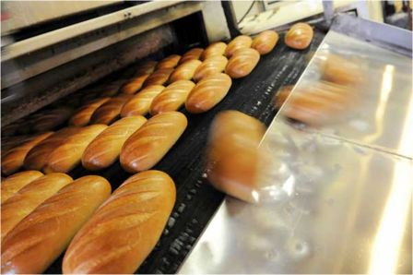
Люди, преломившие хлеб, становятся друзьями на всю жизнь.

Slide 27

Составила:
учитель начальных классов
Губашова Мария Михайловна
ГОУ СОШ № 425
Г. Москва

